Slide 1
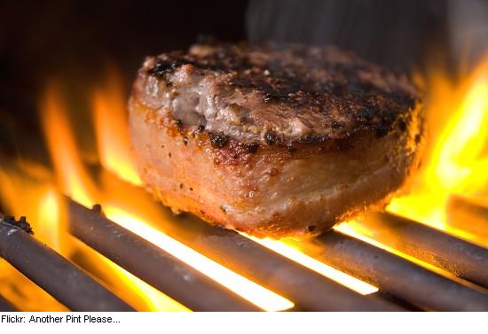
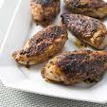
Hidrocarbonetos aromáticos policíclicos (PHAs)
e Aminas heterocíclicas
Muitas preparações culinárias envolvem condições de aquecimento intenso com disponibilidade limitada do oxigénio.
Estas condições favorecem o escurecimento e a decomposição por pirólise (300°C) das proteínas e dos lípidos.
Não há regulamentação sobre os níveis dos seus produtos de decomposição, nos alimentos.
1 Nídia Braz 2011

Slide 2

Os PHAs resultam principalmente da pirólise das gorduras, quando estas caiem dos alimentos sobre carvão em brasa, são incineradas e o alimento absorve os fumos que resultam da incineração. A contaminação diminui quando se afasta o alimento do carvão, durante a preparação.
Existem também no ambiente, com poluentes produzidos por queima de lenha, carvão, gasóleo e óleos.
Muitos são inofensivos enquanto outros se tornam carcinogénicos após conversão metabólica nos seus derivados electrofílicos epóxido.
epóxido
2 Nídia Braz 2011

Slide 3



O antraceno, o benzo(α)pireno e o 7,12-dimetil-benzo(α) são os PHAs que mais facilmente colocam problemas de saúde.
antraceno
benzo(α)pireno
7,12-dimetil-benzo(α) antraceno
O benzo(α)pireno foi identificado na crosta queimada de pão e biscoitos, em carnes e peixes grelhados e café torrado. Carnes gordas contém mais PHAs do que magras, nas mesmas condições de preparação (até 50 ppb).
3 Nídia Braz 2011

Slide 4
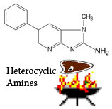

Aminas heterocíclicas
As aminas heterocíclicas resultam, na pirólise dos alimentos, da transformação de aminoácidos, particularmente triptofano, ácido glutâmico fenilalanina e lisina.
Os processos culinários que produzem fumo podem conduzir à formação de aminas heterocíclicas, que se revelam mutagénicas em ensaios com animais de laboratório.
4 Nídia Braz 2011

Slide 5

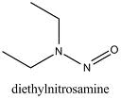
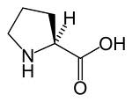

Nitrosaminas
HNO₂
+ CO₂
prolina
nitrosopirrolidina
5 Nídia Braz 2011

Slide 6
Acroleína
Acima dos 300°C os lípidos podem decompor-se, com formação acroleína (2-propenal, resultante da degradação do glicerol), responsável pelo odor pungente que resulta das gorduras em chamas.
6 Nídia Braz 2011

Slide 7
http://www.oehha.ca.gov/air/acute_rels/pdf/107028A.pdf
Exposure to 1 ppm (2.3 mg/m³) for 5 minutes causes lacrimation and irritation of the eyes, nose, and throat (IARC: Fassett, 1962).
At a concentration of 7 mg/m³, acrolein causes severe lacrimation and irritation of the mucous membranes of the respiratory tract (Prentiss, 1937).
A 10-minute exposure to 350 mg/m³ acrolein was lethal (Prentiss, 1937).
A case report of respiratory failure and death in individuals exposed to vapors from overheated frying pans containing fat and food items implicated acrolein as the principal toxicant (Gosselin et al. 1979).
The lowest observed adverse effect level (LOAEL) for eye irritation in healthy human volunteers is exposure to 0.14 mg/m³ (0.06 ppm) acrolein for five minutes (Darley et al., 1960).
7 Nídia Braz 2011

Slide 8
http://www.oehha.ca.gov/air/acute_rels/pdf/107028A.pdf
Prolonged treatment of cancer patients with cyclophosphamide can result in hemorrhagic cystitis.
The bladder toxicity is due to the formation of acrolein as a metabolite and may be prevented by co-administration of 2-mercaptoethane sulfonate (Brock et al., 1979).
There is inadequate direct evidence for carcinogenicity of acrolein in experimental animals or in humans (IARC, 1985).
However, a metabolite of acrolein, the reactive epoxide glycidaldehyde, has been shown to be mutagenic and carcinogenic in mice and rats. Therefore, acrolein has been designated a Group C substance, with possible human carcinogenic potential (U.S.EPA, 1987).
8 Nídia Braz 2011

Slide 9
Acroleína - um estudo de caso de potencial intoxicação ocupacional
Determinações
do conteúdo do ar colhido à altura da face em cozinhas:
0.02-0.72mg/m³
9 Nídia Braz 2011

Slide 10
Conclusões
Encontram-se grandes concentrações de aerossóis;
O valor limite para a acroleína (0.25mg/m³) atinge-se, quando as condições de ventilação são insuficientes,
Quando se usam lípidos de baixa qualidade,
Quando os óleos contém grandes quantidades de ácido linoleico (30-40%) e linolénico (6-8%).
Formation of volatile compounds in cooking oil fumes
Matthias Weigl, Berufsgenossenschaft Nahrungsmittel und Gaststätten, Potsdam, Germany
http://www.dgfett.de/material/hagen2004/weigl.pdf
10 Nídia Braz 2011

